Slide 1
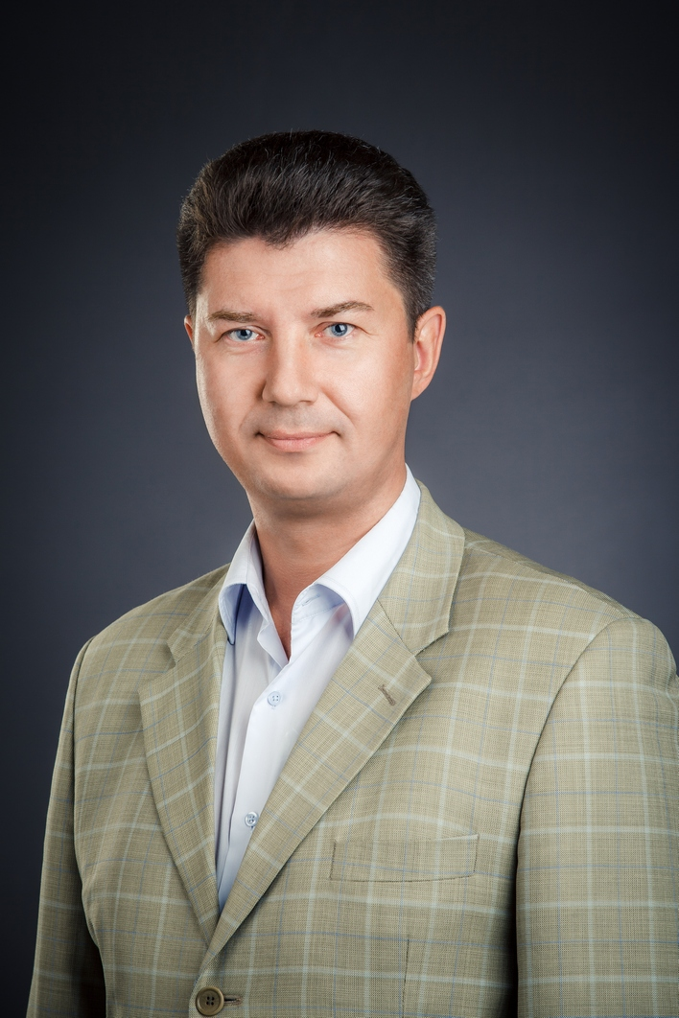
Семинар
«Что сегодня интересует покупателей в новостройках?»
Тема: Рекламные ловушка для покупателей.
Типичные ошибки.
Исполнительный директор АН «Адрес»
Сергей Петров
424-20-20
s.4242020@yandex.ru

Slide 2
Комплексные, квартальные застройки.
обещание полного (автономного) жилого комплекса: наличие инфраструктурных, торговых и социальных объектов;
обещание всех необходимых коммуникаций, сетей инженерных объектов;
обещание дорожно-транспортной инфраструктуры;
наличие огороженной (обособленной) внутриквартальной и придомовой территории; наличие пропускной системы в жилой комплекс, парковки (подземные, наземные многоуровневые паркинги, гостевые парковки; элементы благоустройства.
АНАЛИЗ: общедоступной информации по жилому комплексу, строительной декларации по объекту.

Slide 3
Конструктивные особенности проекта, использование современных технологий, планировочные решения. Видовые характеристики.
обещание долговечности объекта и комфортности проживания в нём;
использование инновационных (западных) технологий при строительстве;
отделка: черновая, пред(под)чистовая, чистовая, «под ключ»;
компакт, стандартные, улучшенные и евро-планировки квартир – площади помещений и размеры;
комнаты для охраны, консьержи, колясочные, бытовки и другие МОПы;
инвестиции в вид из окон жилища.
АНАЛИЗ: соответствие информации застройщика объективной информации из департамента архитектуры, минстроя, НП НГСР («Аккредитованный застройщик»).

Slide 4
Финансовые инструменты.
рассрочки, отсрочки платежей от застройщика;
специальные ипотечные банковские программы, ставки;
ставки, субсидированные застройщиком, маркетинговые ставки:
- от 7,5% до 0% (на 1 год или период строительства),
- фиксированные ставки (ОТ 4900 руб./мес.).
Общая сумма и срок имеют основное значение!

Slide 5
Акции. Подарки.
скидки в процентах от суммы договора ;
фиксированные суммы скидок;
праздничные акции, специальные цены;
подарки:
- парковочные места,
- балкон (лоджия, терраса),
- кухня (мебель),
- ремонт (элементы ремонта),
- сертификаты.
Необходимо внимательно изучить условия получения «подарка»!

Slide 6
Гарантийные обязательства. Обслуживание (управление).
срок предоставления гарантии, субъект, выполняющий гарантийные работы, перечень гарантийных работ;
наличие управляющей (обслуживающей) компании, условия (тарифы, график отопительного сезона, иные обязательные платежи), перечень и способ оказания услуг.
АНАЛИЗ возможностей управляющей компании и затрат на предоставляемые услуги.

Slide 7
СПАСИБО ЗА ВНИМАНИЕ!
Исполнительный директор АН «Адрес»
Сергей Петров
424-20-20
s.4242020@yandex.ru
https://www.facebook.com/
https://vk.com/id409247152

